Slide 1

I. Проверка домашнего задания
жи – ши
Пиши с буквой и.
ча-ща
Пиши с буквой а.
Пиши с буквой у.
чу-щу

Slide 2
II. Тема урока
Правописание
-чк-, -чн-, -чт-, -нщ-, -щн-

Slide 3
III. Минутка чистописания
Четыре Анюточки
Ни устав, ни чуточки
Пляшут третьи суточки
Всё под прибауточки
Чок-чок, каблучок,
Чуки-чуки-чуки! Чок!
Запишем:
Чч ча чу оч учени́к учи́тель

Slide 4
Словарные слова:
Коньки́, маши́на, молоко́, Москва́, ребя́та, соро́ка, воро́на, рабо́та.

Slide 5
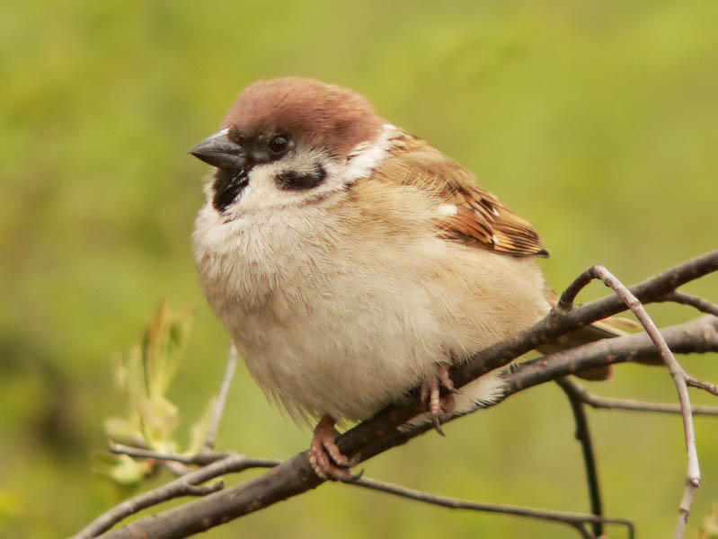
Напиши слова-отгадки
Я весь день ловлю жучков,
Уплетаю червячков.
В теплый край не улетаю
Здесь под крышей обитаю.
Чик-чирик! Не робей!
Я бывалый …
Воробей!

Slide 6
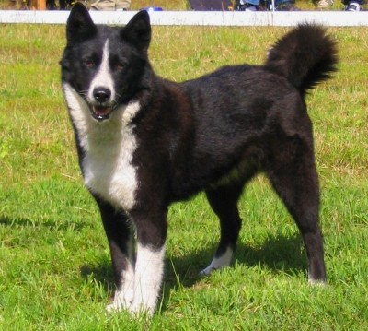
Заворчал живой замок
Лёг у двери поперёк
Две медали на груди,
Лучше в дом не заходи!
Собака.

Slide 7
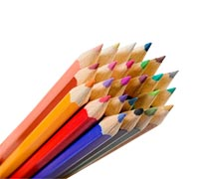
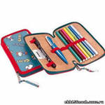
Кто альбом раскрасит ваш?
Ну, конечно, …
Каранда́ш.
Портфель у меня не велик и не мал:
Лежат в нём задачник,
Букварь и …
Пенал.

Slide 8
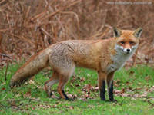
Хвост пушистый
Мех золотистый
В лесу живет
В деревне кур крадёт.
Кто это?
Лисица.

Slide 9
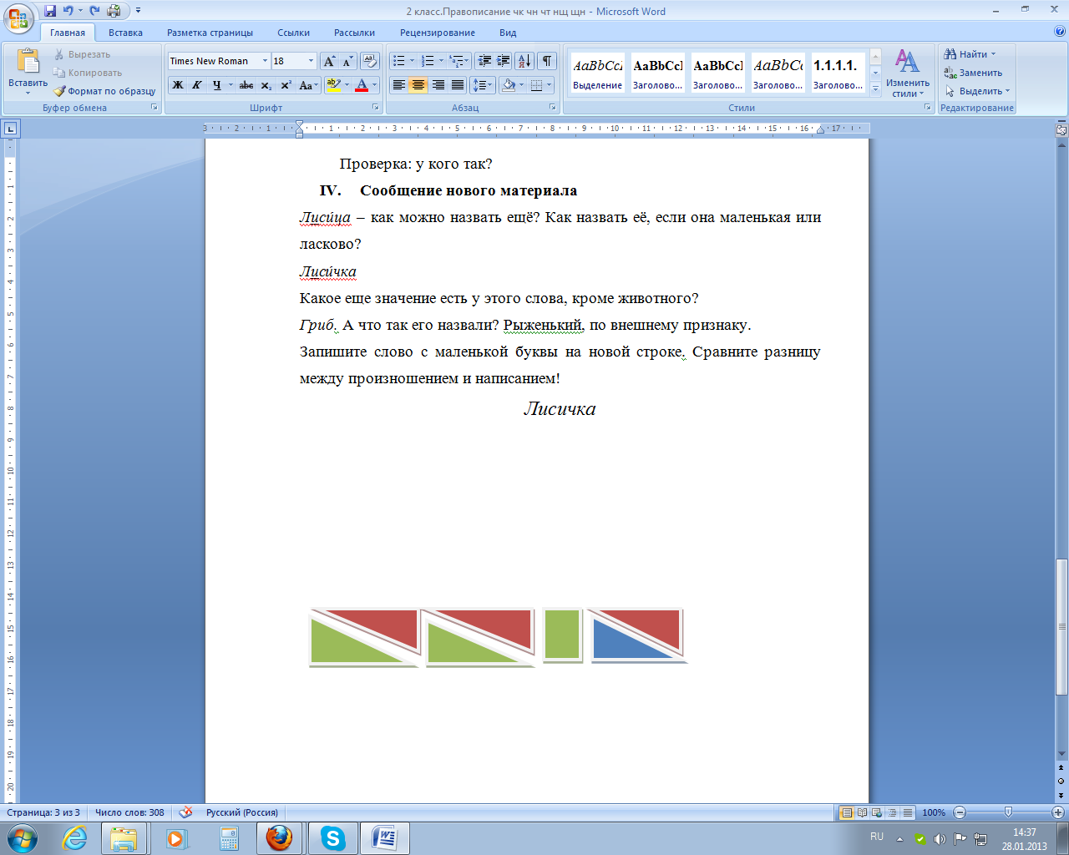
IV. Новый материал
Лиси́чка

Slide 10
Найдите в стихотворении слова, в которых встречается это правило: -чк- -чн- -чт-
Прилетела к нам синичка. Села прямо под окном.
Эту маленькую птичку с нетерпением мы ждём.
И чтоб ей полегче стало, ведь исчезли червячки,
Для неё кусочки сала, мы повесим на сучки.

Slide 11
Вывод
-чк-, -чн-, -чт-, -нщ-, -щн-
Пиши без мягкого знака!

